Slide 1

简奥数学
三年级—反馈强化
巧求星期几

Slide 2
第八节课知识点
声音
播放声音
计数器
计数器的概念
计数器初始化
自定义声音

Slide 3
第七节课内容
作业（克隆作业讲解）
添加计数器及计数器归零
熊二跳起来的时候，播放声音

Slide 4

课后作业

Slide 5
课后作业
1、添加熊大、熊二的对话，说完话后计数器重置，
游戏开始
2、上传一个自己录的声音，在熊大熊二的对话过程
播放这个录音，最好这个录音是和熊大熊二对话
相关的内容。

Slide 6
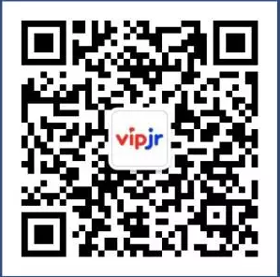
Thank you

